Slide 1
S秀NIPER Stock Techniques
차트 패턴 5가지
Notes:
https://www.youtube.com/watch?v=JodGoipO9xs
차트 패턴은 딱 5가지만 알고 계시면 충분합니다.

Slide 2
INDEX
01. 삼각수렴
02. 웻지 패턴
03. 플래그 패턴
04. 쌍봉 패턴
05. 헤드엔숄더 패턴
Notes:
헤드엔숄더

Slide 3
5가지 패턴
차트 패턴은 딱 5가지만 알고 계시면 충분합니다.
https://www.youtube.com/watch?v=JodGoipO9xs

Slide 4
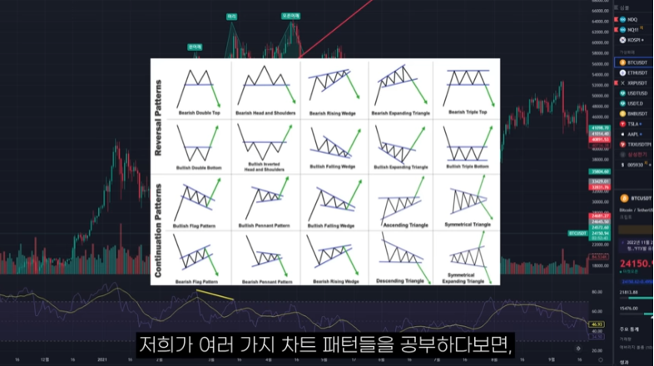
5가지 패턴
INTRO
5가지 패턴

Slide 5
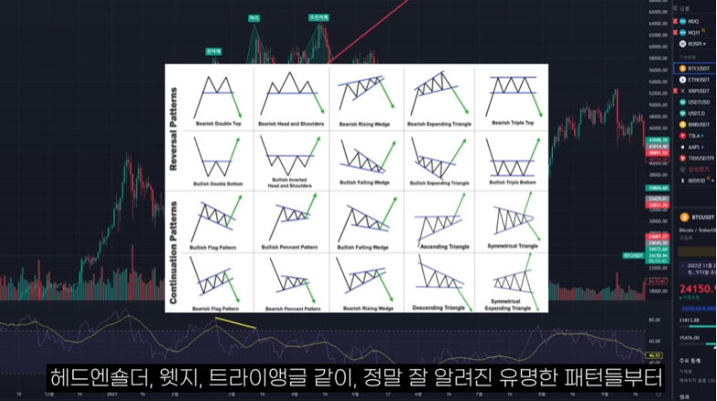
5가지 패턴
INTRO
5가지 패턴

Slide 6
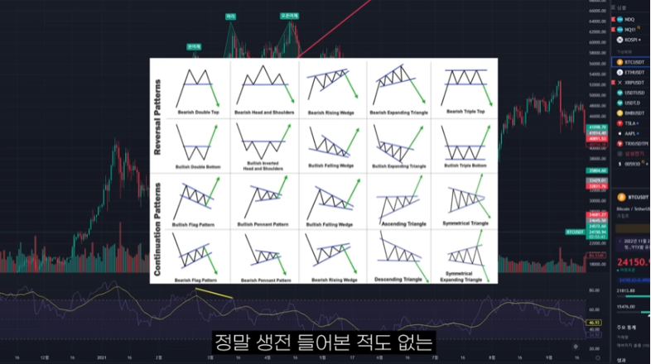
5가지 패턴
INTRO
5가지 패턴

Slide 7
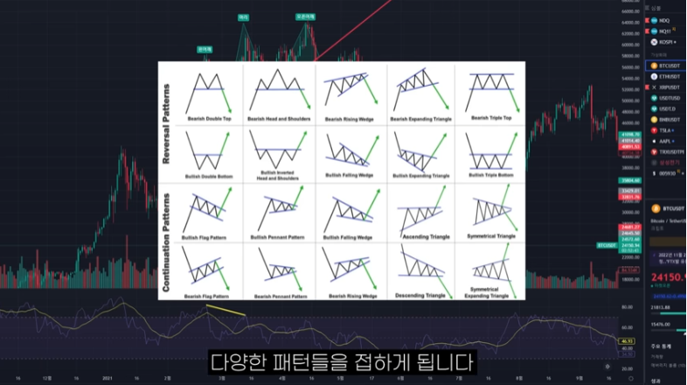
5가지 패턴
INTRO
5가지 패턴

Slide 8
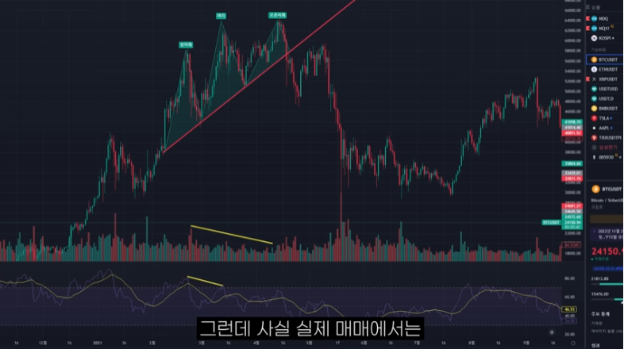
5가지 패턴
INTRO
5가지 패턴

Slide 9
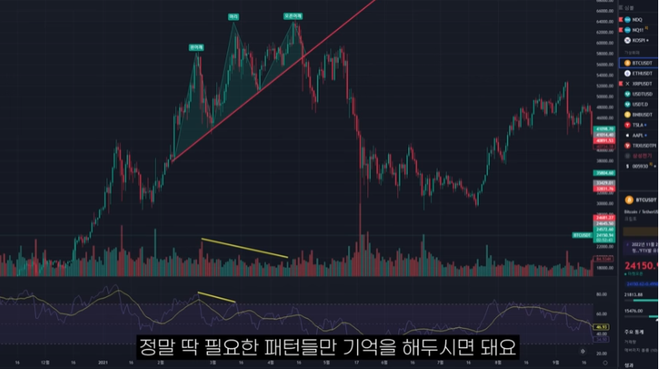
5가지 패턴
INTRO
5가지 패턴

Slide 10
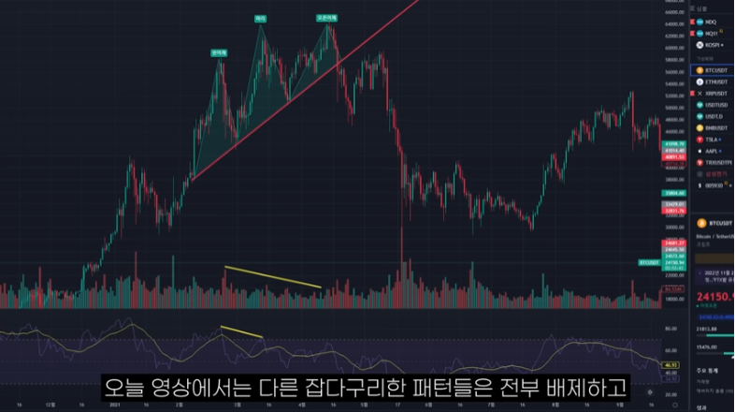
5가지 패턴
INTRO
5가지 패턴

Slide 11
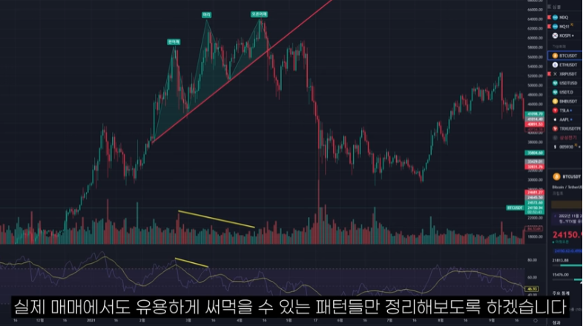
5가지 패턴
INTRO
5가지 패턴

Slide 12
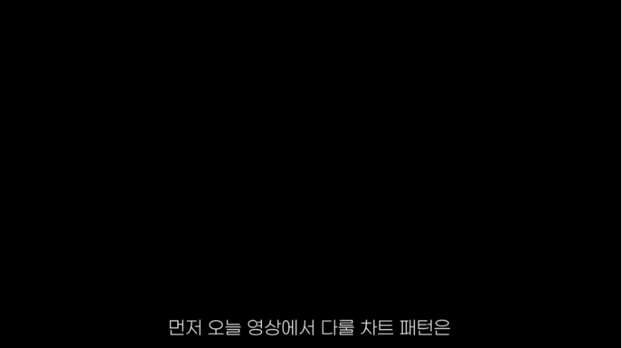
5가지 패턴
INTRO
5가지 패턴

Slide 13
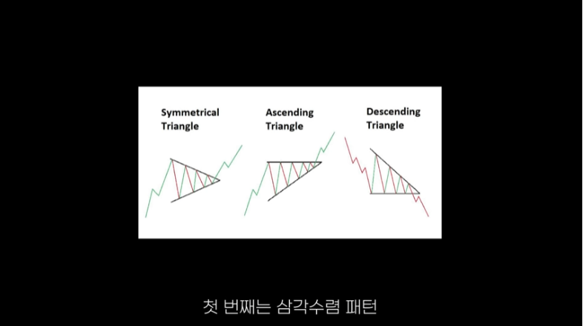
5가지 패턴
INTRO
5가지 패턴

Slide 14
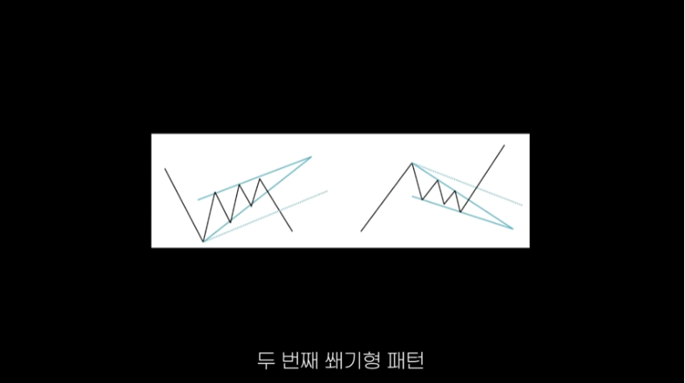
5가지 패턴
INTRO
5가지 패턴

Slide 15
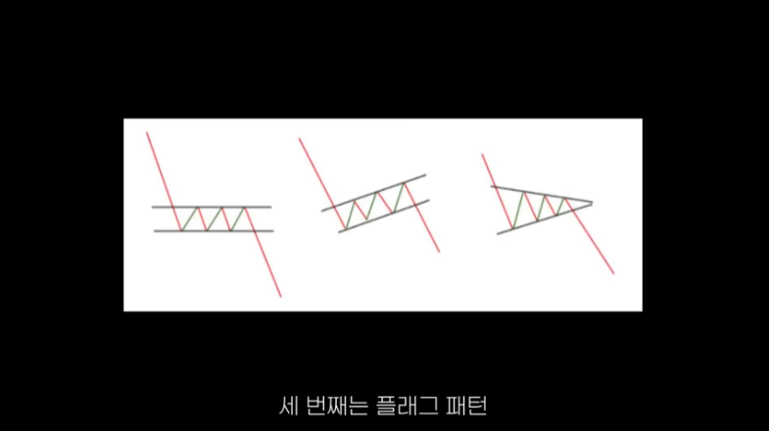
5가지 패턴
INTRO
5가지 패턴

Slide 16
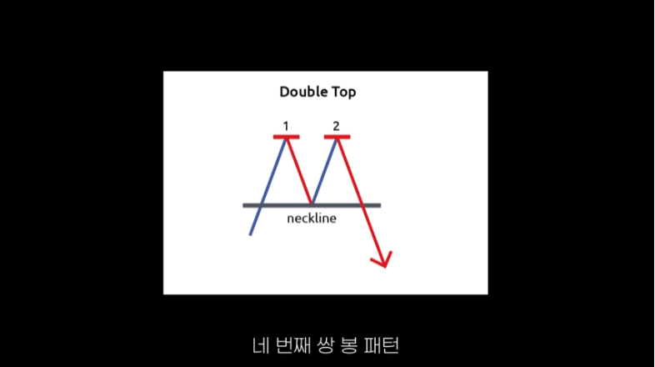
5가지 패턴
INTRO
5가지 패턴

Slide 17
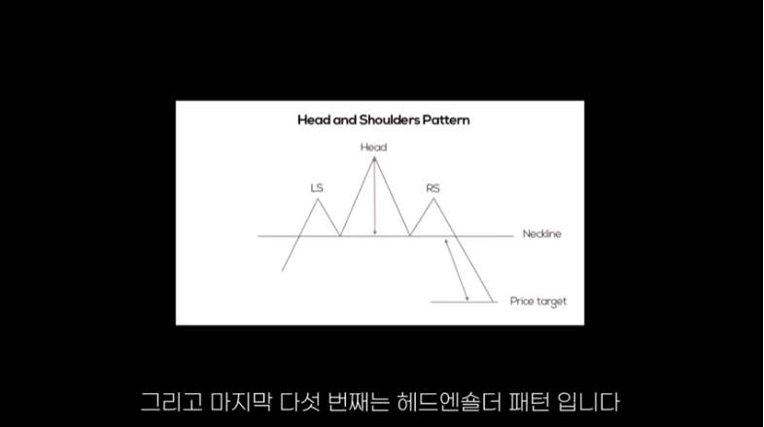
5가지 패턴
INTRO
5가지 패턴

Slide 18
01. 삼각수렴

Slide 19
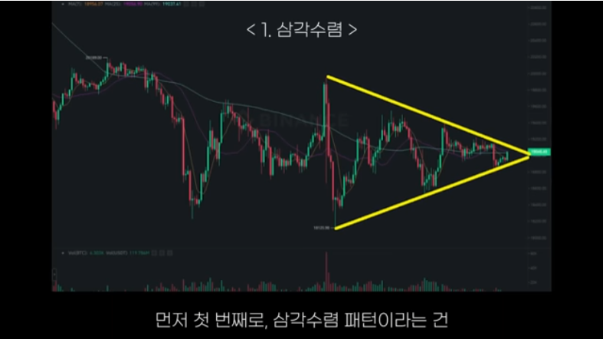
삼각수렴
01
삼각수렴

Slide 20
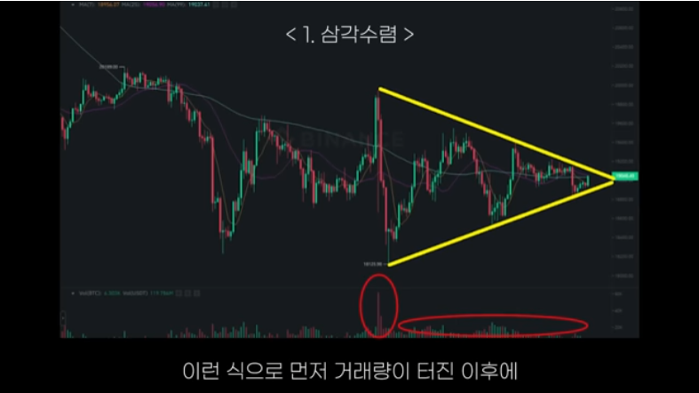
삼각수렴
01
삼각수렴

Slide 21
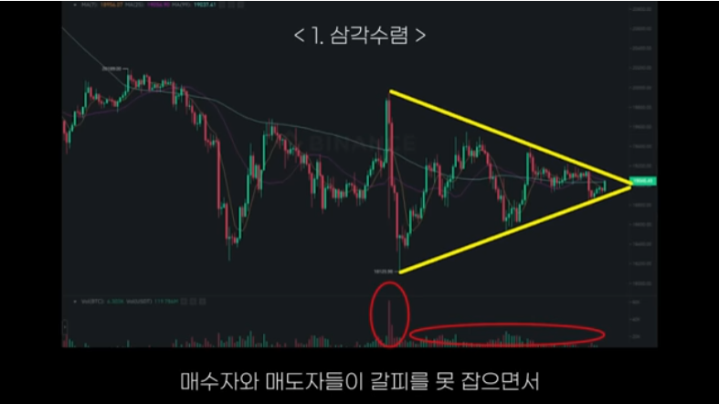
삼각수렴
01
삼각수렴

Slide 22
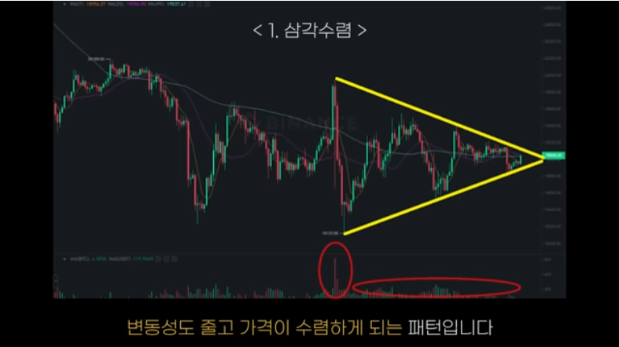
삼각수렴
01
삼각수렴

Slide 23
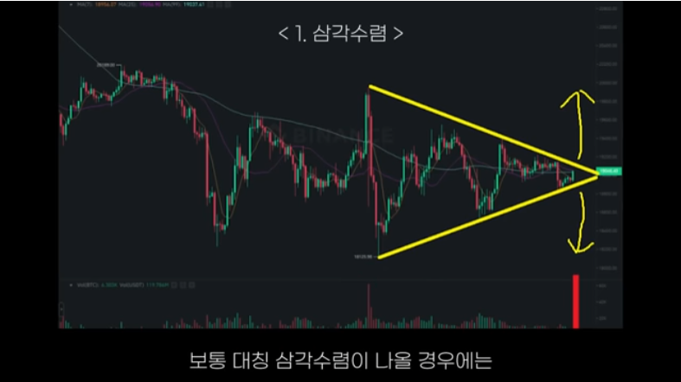
삼각수렴
01
삼각수렴

Slide 24
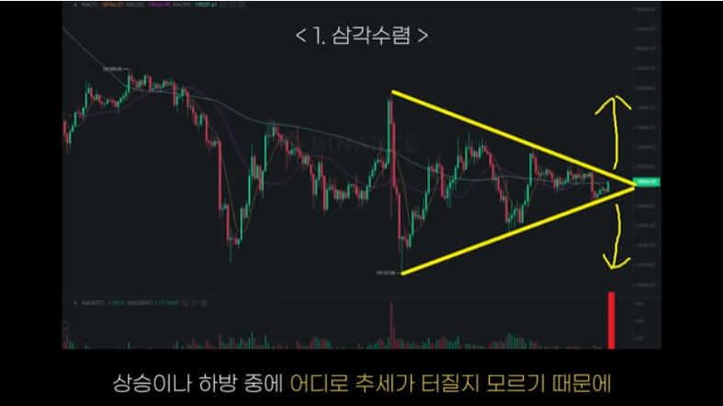
삼각수렴
01
삼각수렴

Slide 25
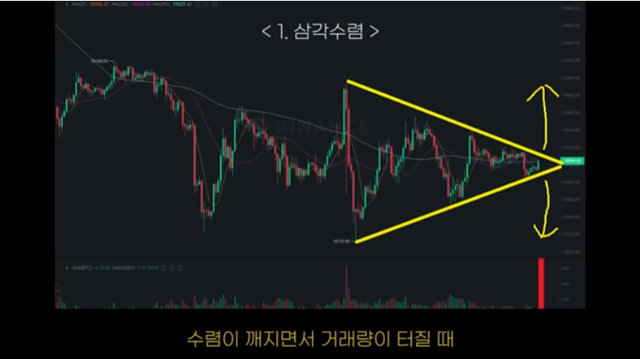
삼각수렴
01
삼각수렴

Slide 26
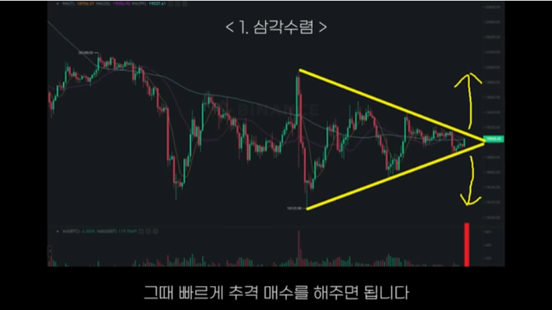
삼각수렴
01
삼각수렴

Slide 27
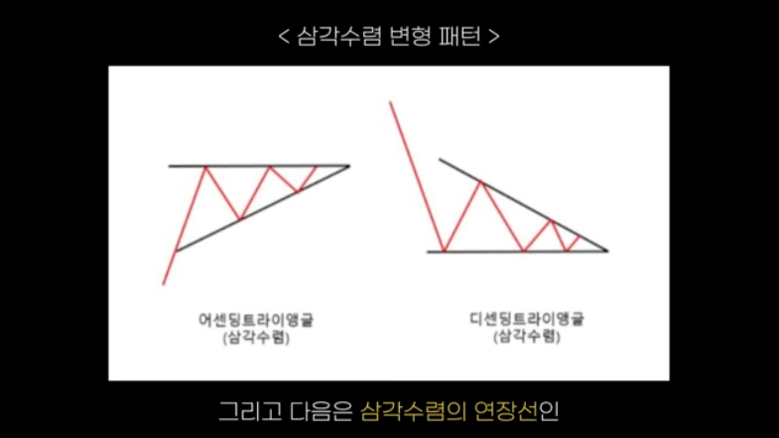
삼각수렴
01
삼각수렴

Slide 28
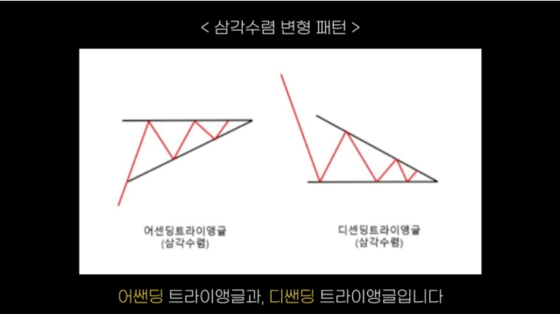
삼각수렴
01
삼각수렴

Slide 29
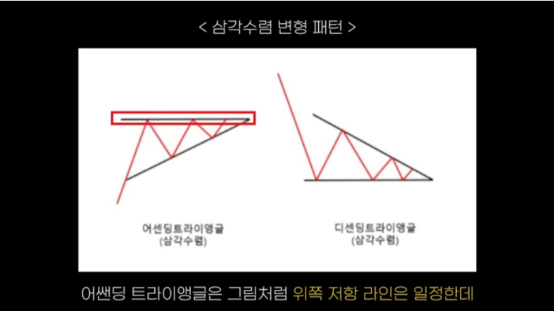
삼각수렴
01
삼각수렴

Slide 30
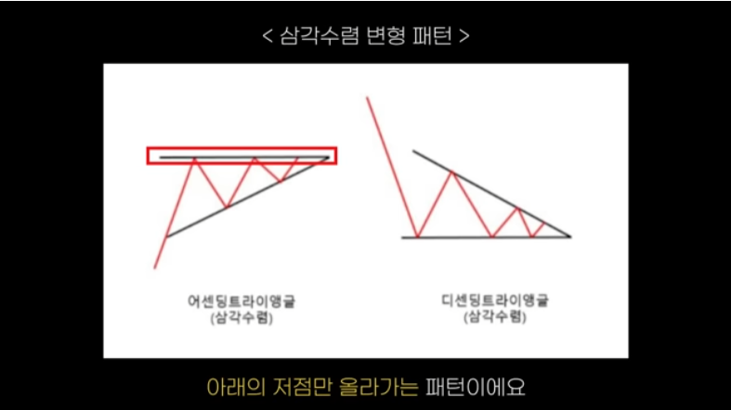
삼각수렴
01
삼각수렴

Slide 31
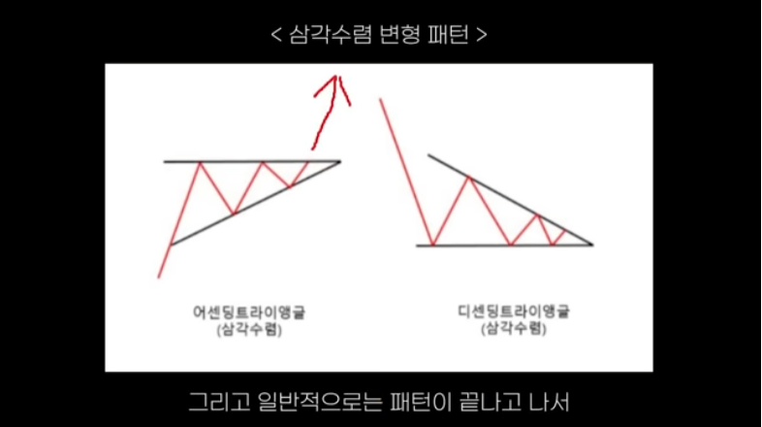
삼각수렴
01
삼각수렴

Slide 32
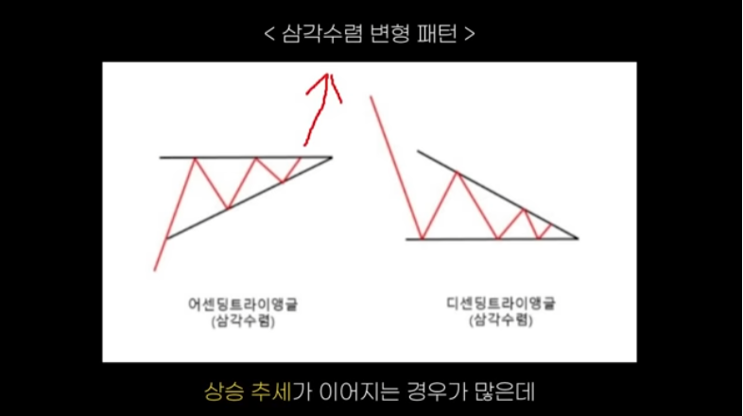
삼각수렴
01
삼각수렴

Slide 33
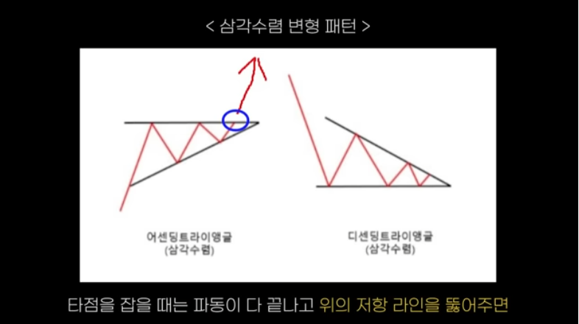
삼각수렴
01
삼각수렴

Slide 34
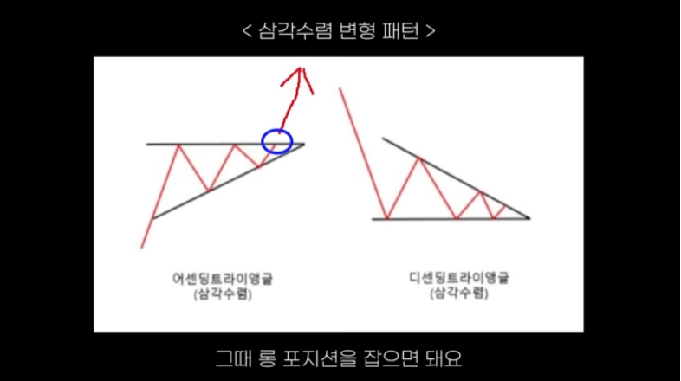
삼각수렴
01
삼각수렴

Slide 35
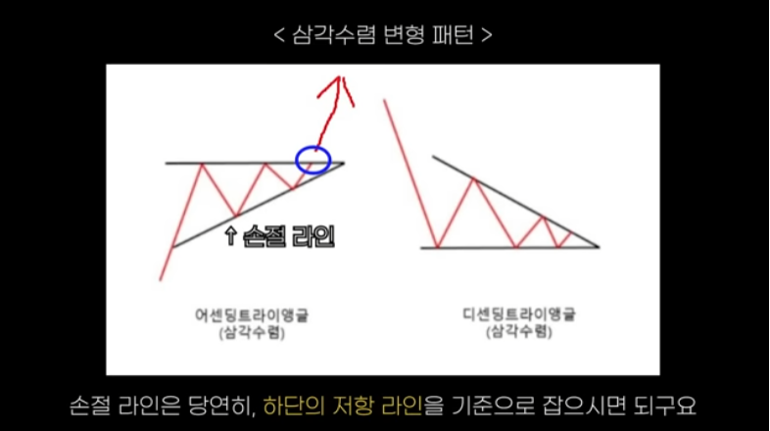
삼각수렴
01
삼각수렴

Slide 36
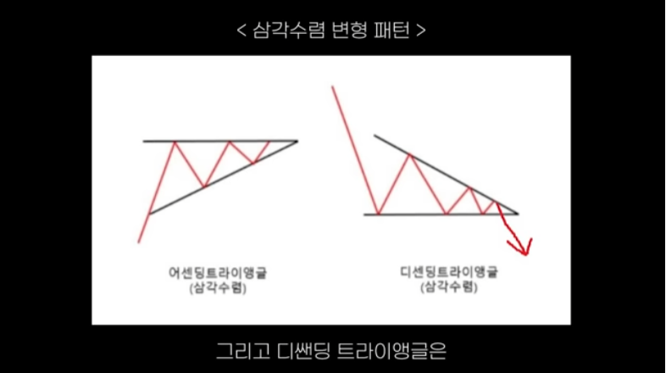
삼각수렴
01
삼각수렴

Slide 37
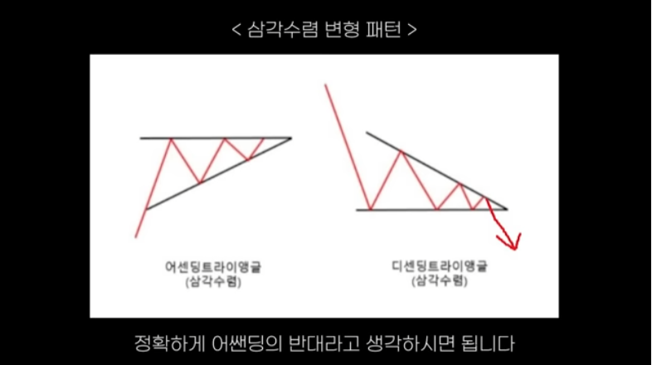
삼각수렴
01
삼각수렴

Slide 38
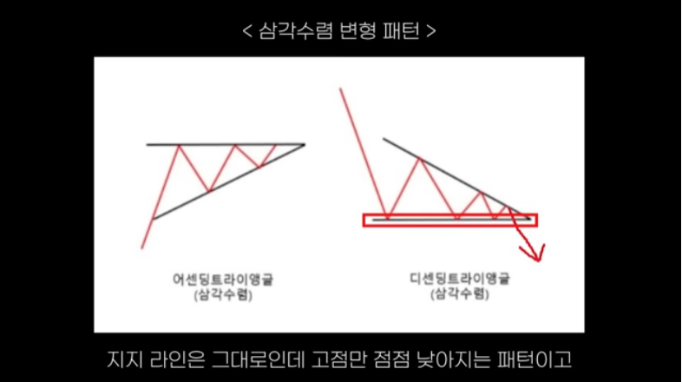
삼각수렴
01
삼각수렴

Slide 39
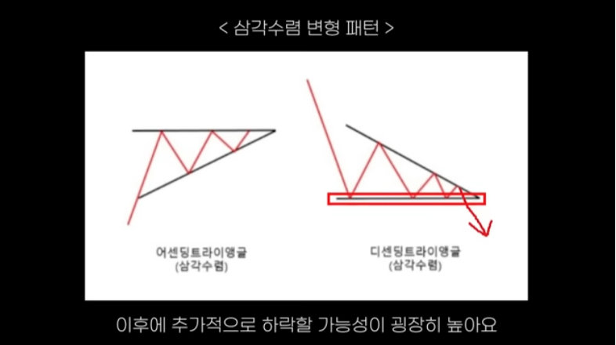
삼각수렴
01
삼각수렴

Slide 40
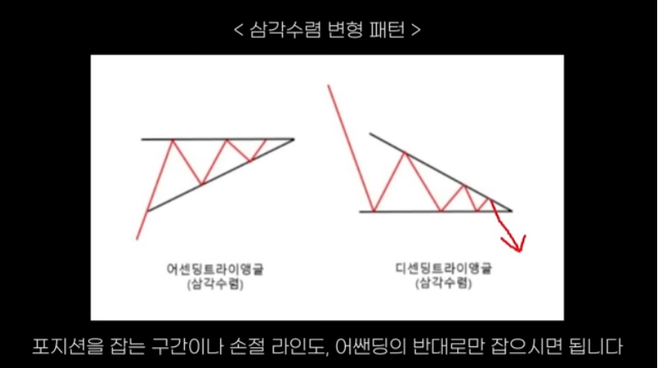
삼각수렴
01
삼각수렴

Slide 41
02. 웻지 패턴

Slide 42
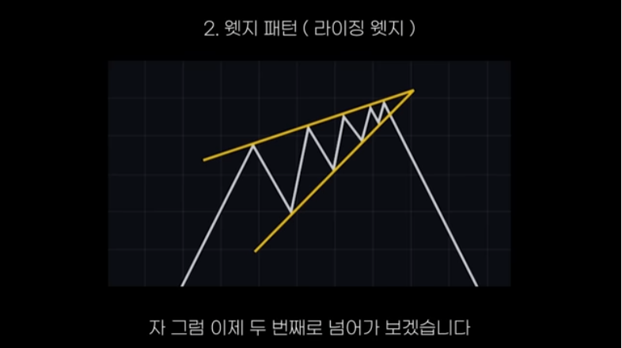
웻지 패턴
02
웻지 패턴

Slide 43
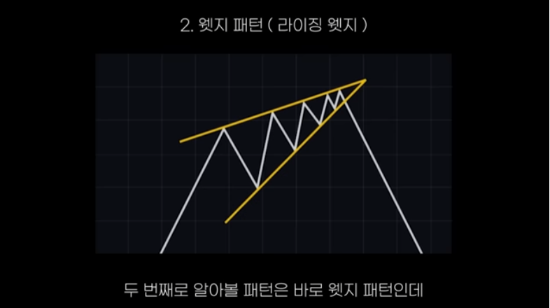
웻지 패턴
02
웻지 패턴

Slide 44
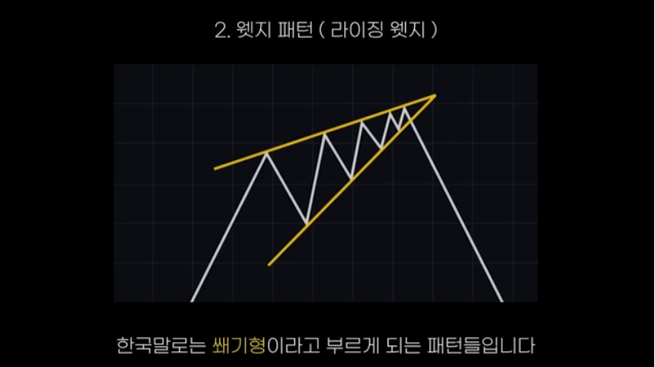
웻지 패턴
02
웻지 패턴

Slide 45
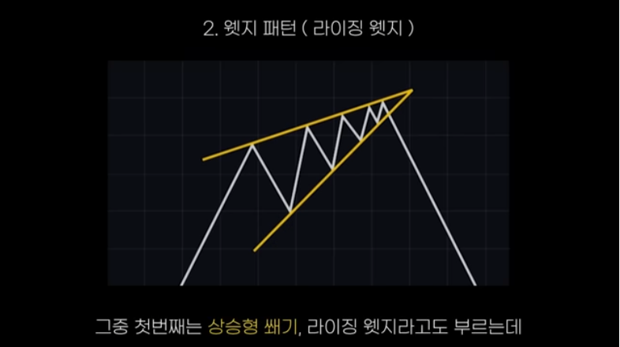
웻지 패턴
02
웻지 패턴

Slide 46
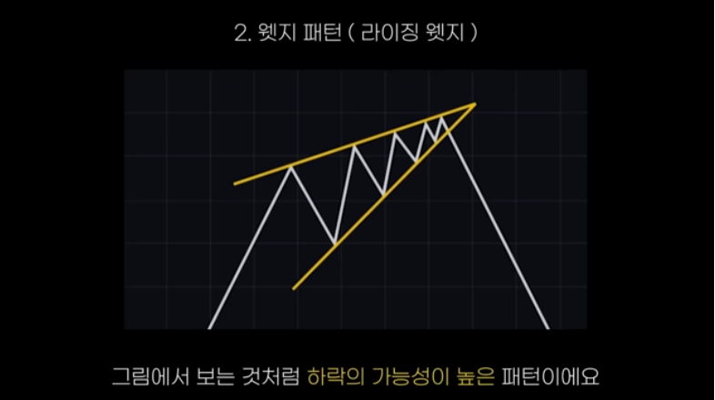
웻지 패턴
02
웻지 패턴

Slide 47
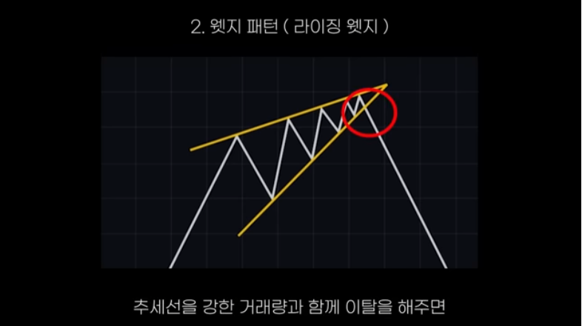
웻지 패턴
02
웻지 패턴

Slide 48

웻지 패턴
02
웻지 패턴

Slide 49
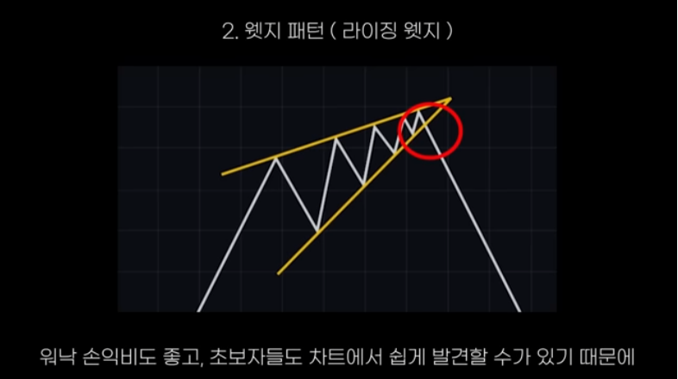
웻지 패턴
02
웻지 패턴

Slide 50
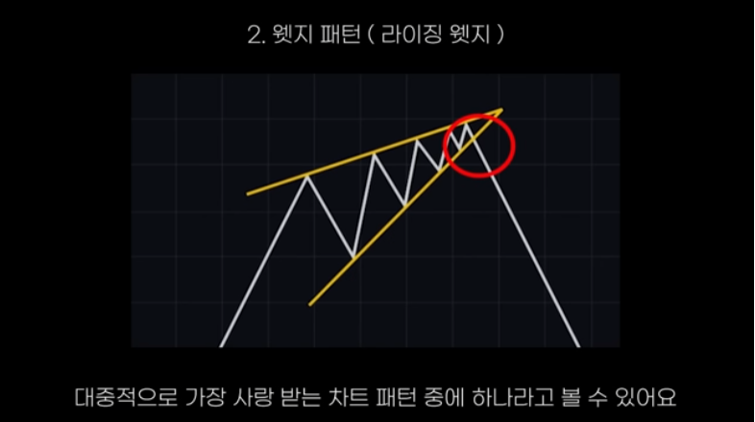
웻지 패턴
02
웻지 패턴

Slide 51
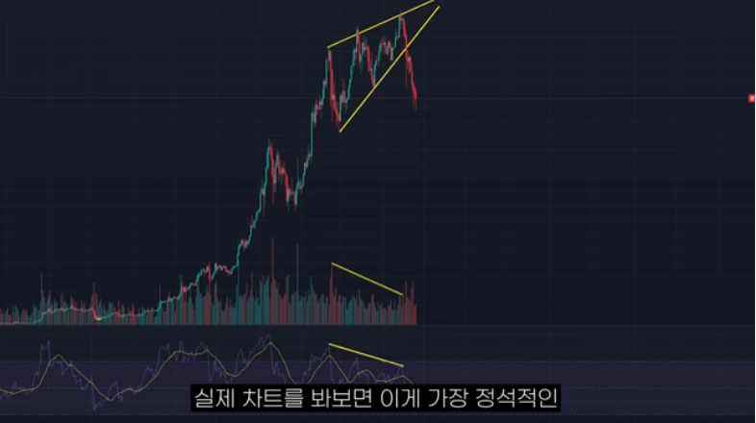
웻지 패턴
02
웻지 패턴

Slide 52
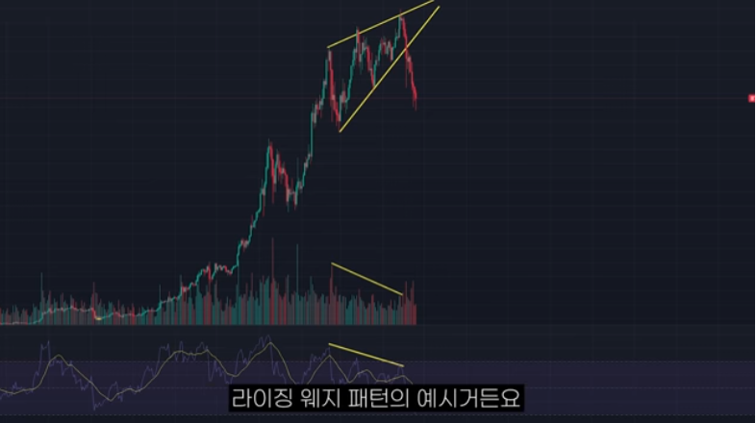
웻지 패턴
02
웻지 패턴

Slide 53
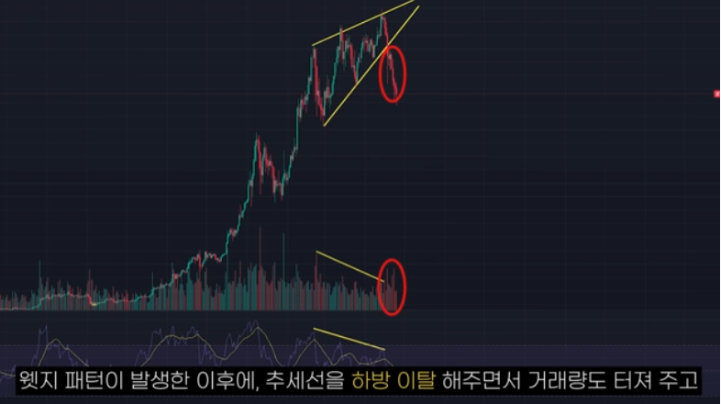
웻지 패턴
02
웻지 패턴

Slide 54
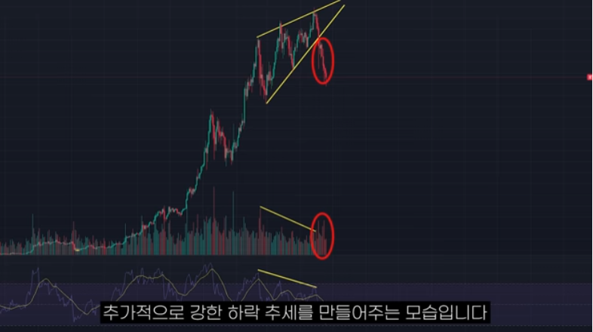
웻지 패턴
02
웻지 패턴

Slide 55
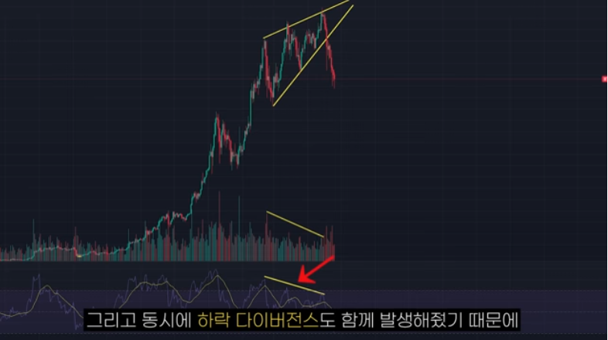
웻지 패턴
02
웻지 패턴

Slide 56
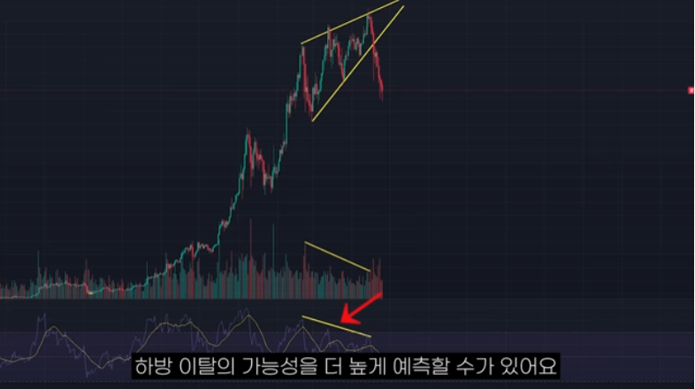
웻지 패턴
02
웻지 패턴

Slide 57

웻지 패턴
02
웻지 패턴

Slide 58

웻지 패턴
02
웻지 패턴

Slide 59

웻지 패턴
02
웻지 패턴

Slide 60

웻지 패턴
02
웻지 패턴

Slide 61

웻지 패턴
02
웻지 패턴

Slide 62

웻지 패턴
02
웻지 패턴

Slide 63

웻지 패턴
02
웻지 패턴

Slide 64

웻지 패턴
02
웻지 패턴

Slide 65

웻지 패턴
02
웻지 패턴

Slide 66
03. 플래그 패턴

Slide 67

플래그 패턴
03
플래그 패턴

Slide 68

플래그 패턴
03
플래그 패턴

Slide 69

플래그 패턴
03
플래그 패턴

Slide 70

플래그 패턴
03
플래그 패턴

Slide 71

플래그 패턴
03
플래그 패턴

Slide 72

플래그 패턴
03
플래그 패턴

Slide 73

플래그 패턴
03
플래그 패턴

Slide 74

플래그 패턴
03
플래그 패턴

Slide 75

플래그 패턴
03
플래그 패턴

Slide 76

플래그 패턴
03
플래그 패턴

Slide 77

플래그 패턴
03
플래그 패턴

Slide 78

플래그 패턴
03
플래그 패턴

Slide 79

플래그 패턴
03
플래그 패턴

Slide 80

플래그 패턴
03
플래그 패턴

Slide 81

플래그 패턴
03
플래그 패턴

Slide 82

플래그 패턴
03
플래그 패턴

Slide 83

플래그 패턴
03
플래그 패턴

Slide 84

플래그 패턴
03
플래그 패턴

Slide 85

플래그 패턴
03
플래그 패턴

Slide 86

플래그 패턴
03
플래그 패턴

Slide 87

플래그 패턴
03
플래그 패턴

Slide 88

플래그 패턴
03
플래그 패턴

Slide 89

플래그 패턴
03
플래그 패턴

Slide 90

플래그 패턴
03
플래그 패턴

Slide 91

플래그 패턴
03
플래그 패턴

Slide 92

플래그 패턴
03
플래그 패턴

Slide 93

플래그 패턴
03
플래그 패턴

Slide 94

플래그 패턴
03
플래그 패턴

Slide 95

플래그 패턴
03
플래그 패턴

Slide 96

플래그 패턴
03
플래그 패턴

Slide 97

플래그 패턴
03
플래그 패턴

Slide 98

플래그 패턴
03
플래그 패턴

Slide 99
04. 쌍봉 패턴

Slide 100

쌍봉 패턴
04
쌍봉 패턴

Slide 101

쌍봉 패턴
04
쌍봉 패턴

Slide 102

쌍봉 패턴
04
쌍봉 패턴

Slide 103

쌍봉 패턴
04
쌍봉 패턴

Slide 104

쌍봉 패턴
04
쌍봉 패턴

Slide 105

쌍봉 패턴
04
쌍봉 패턴

Slide 106

쌍봉 패턴
04
쌍봉 패턴

Slide 107

쌍봉 패턴
04
쌍봉 패턴

Slide 108

쌍봉 패턴
04
쌍봉 패턴

Slide 109

쌍봉 패턴
04
쌍봉 패턴

Slide 110

쌍봉 패턴
04
쌍봉 패턴

Slide 111

쌍봉 패턴
04
쌍봉 패턴

Slide 112

쌍봉 패턴
04
쌍봉 패턴

Slide 113

쌍봉 패턴
04
쌍봉 패턴

Slide 114

쌍봉 패턴
04
쌍봉 패턴

Slide 115

쌍봉 패턴
04
쌍봉 패턴

Slide 116

쌍봉 패턴
04
쌍봉 패턴

Slide 117

쌍봉 패턴
04
쌍봉 패턴

Slide 118

쌍봉 패턴
04
쌍봉 패턴

Slide 119

쌍봉 패턴
04
쌍봉 패턴

Slide 120

쌍봉 패턴
04
쌍봉 패턴

Slide 121

쌍봉 패턴
04
쌍봉 패턴

Slide 122

쌍봉 패턴
04
쌍봉 패턴

Slide 123

쌍봉 패턴
04
쌍봉 패턴

Slide 124

쌍봉 패턴
04
쌍봉 패턴

Slide 125

쌍봉 패턴
04
쌍봉 패턴

Slide 126

쌍봉 패턴
04
쌍봉 패턴

Slide 127
05. 헤드엔숄더 패턴

Slide 128

헤드엔숄더 패턴
05
헤드엔숄더 패턴

Slide 129

헤드엔숄더 패턴
05
헤드엔숄더 패턴

Slide 130

헤드엔숄더 패턴
05
헤드엔숄더 패턴

Slide 131

헤드엔숄더 패턴
05
헤드엔숄더 패턴

Slide 132

헤드엔숄더 패턴
05
헤드엔숄더 패턴

Slide 133

헤드엔숄더 패턴
05
헤드엔숄더 패턴

Slide 134

헤드엔숄더 패턴
05
헤드엔숄더 패턴

Slide 135

헤드엔숄더 패턴
05
헤드엔숄더 패턴

Slide 136

헤드엔숄더 패턴
05
헤드엔숄더 패턴

Slide 137

헤드엔숄더 패턴
05
헤드엔숄더 패턴

Slide 138

헤드엔숄더 패턴
05
헤드엔숄더 패턴

Slide 139

헤드엔숄더 패턴
05
헤드엔숄더 패턴

Slide 140

헤드엔숄더 패턴
05
헤드엔숄더 패턴

Slide 141

헤드엔숄더 패턴
05
헤드엔숄더 패턴

Slide 142

헤드엔숄더 패턴
05
헤드엔숄더 패턴

Slide 143

헤드엔숄더 패턴
05
헤드엔숄더 패턴

Slide 144

헤드엔숄더 패턴
05
헤드엔숄더 패턴

Slide 145

헤드엔숄더 패턴
05
헤드엔숄더 패턴

Slide 146

헤드엔숄더 패턴
05
헤드엔숄더 패턴

Slide 147

헤드엔숄더 패턴
05
헤드엔숄더 패턴

Slide 148

헤드엔숄더 패턴
05
헤드엔숄더 패턴

Slide 149

헤드엔숄더 패턴
05
헤드엔숄더 패턴

Slide 150

헤드엔숄더 패턴
05
헤드엔숄더 패턴

Slide 151

헤드엔숄더 패턴
05
헤드엔숄더 패턴

Slide 152

헤드엔숄더 패턴
05
헤드엔숄더 패턴

Slide 153

헤드엔숄더 패턴
05
헤드엔숄더 패턴

Slide 154

헤드엔숄더 패턴
05
헤드엔숄더 패턴

Slide 155

헤드엔숄더 패턴
05
헤드엔숄더 패턴

Slide 156

헤드엔숄더 패턴
05
헤드엔숄더 패턴

Slide 157

헤드엔숄더 패턴
05
헤드엔숄더 패턴

Slide 158

헤드엔숄더 패턴
05
헤드엔숄더 패턴

Slide 159

헤드엔숄더 패턴
05
헤드엔숄더 패턴

Slide 160

헤드엔숄더 패턴
05
헤드엔숄더 패턴

Slide 161

헤드엔숄더 패턴
05
헤드엔숄더 패턴

Slide 162

헤드엔숄더 패턴
05
헤드엔숄더 패턴

Slide 163

헤드엔숄더 패턴
05
헤드엔숄더 패턴

Slide 164

헤드엔숄더 패턴
05
헤드엔숄더 패턴

Slide 165

헤드엔숄더 패턴
05
헤드엔숄더 패턴

Slide 166

헤드엔숄더 패턴
05
헤드엔숄더 패턴

Slide 167

헤드엔숄더 패턴
05
헤드엔숄더 패턴

Slide 168

헤드엔숄더 패턴
05
헤드엔숄더 패턴

Slide 169

헤드엔숄더 패턴
05
헤드엔숄더 패턴

Slide 170

헤드엔숄더 패턴
05
헤드엔숄더 패턴

Slide 171

헤드엔숄더 패턴
05
헤드엔숄더 패턴

Slide 172

헤드엔숄더 패턴
05
헤드엔숄더 패턴

Slide 173
Thank You !
S秀NIPER
Online
Life Changing
Education

